Slide 1





AG du 07 juillet 2022

Slide 2
Ordre du jour :
1 - Rapport moral
2 - Rapport d’activités
    Manifestations
    Résultats sportifs
    3 - Rapport financier
4 - Organisation saison 2022 – 2023
    Equipes engagées
    Budget prévisionnel
    Cotisations 2022 – 2023
    5 – Election Comité Directeur
    6 – Félicitations Remerciements
    7 – Questions Diverses et Conclusion

Slide 3
BILAN de la SAISON 2021 - 2022

Slide 4
1 – Rapport moral :
16 équipes engagées en championnat et 2 équipes en loisirs et vétérans
219 licenciés (123 M & 96 F) en hausse par rapport à la saison précédente (198)
78 en école de basket, 78 en jeunes, 63 en junior & senior, 15 entraineurs et 11 parents référents
16^{ième} club du CD31 sur 63 en nombre de licenciés
Management du club par le Comité Directeur 9 membres – réunion une fois par mois
Gestion du fonctionnement par les commissions :
Mini basket: gestion de l’école de mini, structuration …, animée par Céline et Christine
Manifestations: nombreuses manifestations organisées
Communication: animation du site internet, articles de presse, articles dans feuillet mairies
Formation: école d’arbitrage relancée cette saison (brillament…) par Chloé
Fonctionnement en commissions ouvertes à tout licencié
Commission technique toujours en stand by

Slide 5
2.1 – Rapport d’activités – Manifestations :
Tournée croissants en octobre
Opération chocolats en novembre
Fête du mini annulée au dernier moment en décembre à cause de Covid
Repas White & Blue
Tombola relancée cette année
Fête du club repoussée au dernier moment au 24 juin à cause de la canicule
Tournoi des vétérans du 18 juin
Mais aussi :
  Consolidation du nouveau Site Internet déployé en 2018 mais qui sera refondé en sept 2022
  Développement de la boutique en ligne qui s’étoffe : Goodies, Sweat et Tenues,..

Slide 6
2.2 – Rapport d’activités – Résultats sportifs:
Equipes masculines
U11 Poussin 3EME PHASE (Poule D) | U11
U13 Benjamin D2 (Poule A) | U13 | 5^{ième}
U13 Benjamin D3 (Poule A) | U13 | 7^{ième}
U15 Minime D3 (Poule A) | U15 | 1er ^{2ième phase}
U17 Cadet Région 2 (Poule PYRA) | U17 | 5^{ième}
U17 Cadet D2 (Poule A) | U17 | 2^{ième} finaliste
U20M inter départ | U20 | 6^{ième}
Region 3 MASCULIN (Poule B) | Seniors | 1er ^{Poule maintien}
Equipes féminines
2 U11 Poussine 3EME PHASE (Poule B & G) | U11
U13 Benjamine D2 (Poule A) | U13 | 5^{ième}
U15 Minime Région 2 (Poule B) | U17 | 7^{ième}
Départ D1 | Seniors | 4^{ième} ½ finaliste
N3F (Poule C) | Séniors | 11ème

Slide 7
FAITS MARQUANTS DE CETTE SAISON SPORTIVE
Fin de l’épopée des SF1 en Nationale 3 …!!!
U17M1 en ½ finale du championnat de France UNSS à Pamiers avec le lycée Pierre Bourdieu de Fronton
U17M2 en finale Départementale Niv 2
SF2 en ½ finale accession région
Qualification d’un U11M et de 4 U11F finale départementale panier d’or et de 2 U11F finale régionale
Qualification de 3 U13F finale départementale challenge benjamines
Ecole d’arbitrage relancée avec un grand succès grâce à Chloé: 2 arbitres homologués Julie Bérard et Allan Esparon

Slide 8
3 – Rapport financier - Schéma du budget 2021 / 2022
TOTAL Budget
~ 73 200 €
Cotisations, Sponsors, Subventions, Recettes manifestations, Calendriers,…
Budget de fonctionnement annuel du VBB
Hors opération d'ordre (provision..)
Engagements équipes, Frais arbitrages, Salaires, Indemnités entraîneurs,…
Notes:
8

Slide 9

3 – Rapport financier – Compte de résultat 2021 / 2022
Charges
Produits
73 937€
73 168€
Résultat de la saison
- 769 €
Notes:
9

Slide 10

3 – Rapport financier – Principales recettes 2021 / 2022
Cotisations
36 651€
(50%)
Subvention Communes, Région, Départ., Etat
17 440 €
(24%)
Manifestations (Fête, Tombola, Chocolats, croissants…)
8 620 €
(12%)
Partenariats et sponsors
9 200 €
(13%)
Et hors bénévolat qui permet au club de fonctionner !
Notes:
10

Slide 11

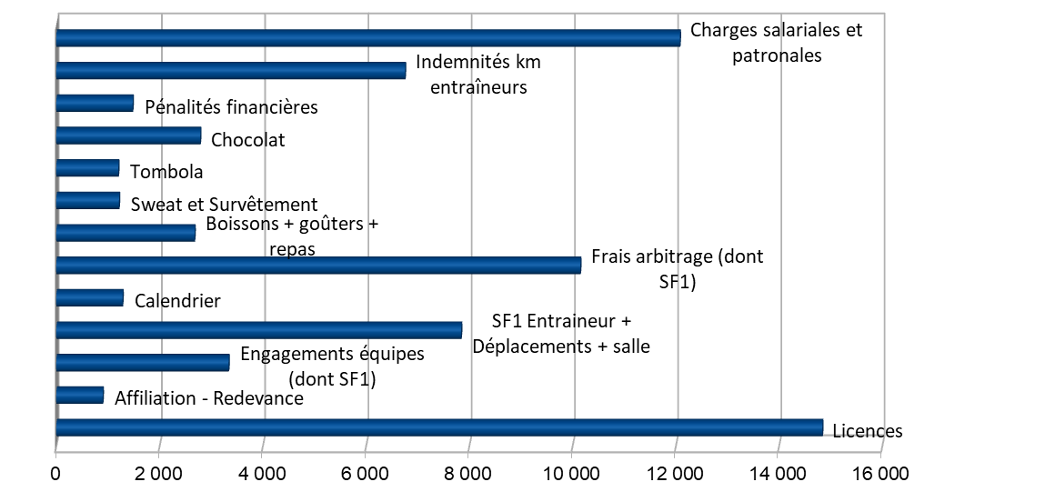
3 – Rapport financier – Principales dépenses 2021 / 2022
A périmètre comparable, un niveau de Dépenses en baisse par rapport à la saison dernière
Licences engagts
22 163€
(30%)
Frais Entraîneurs
18 510€
(25%)
Salaires emploi
14 800 €
(20%)
Arbitrage
4 950€
(7%)
Manifestations (Fête, Tombola, Chocolats, croissants…)
13 513€
(18%)
Notes:
11

Slide 12
3. – Budget BILAN saison 2021 – 2022 - Comparatif Prévu / Réalisé

Slide 13
Et la SAISON 2022 – 2023 ?

Slide 14
4.1 – Organisation sportive saison 2022 - 2023
NIVEAU CD
COMITE DIRECTEUR
POLE SPORTIF
NIVEAU GROUPE
Groupe MINI
Groupe JEUNES
Groupe SENIOR
U7 Baby’s
U13F Benjamine
U17M1 Cadets
U9 Mini Pouss1
U13M Benjamin
U17M2 Cadets
NIVEAU EQUIPE
U9 Mini Pouss2
U15F Minimes
U18F
U11M1 Poussins
U15M Minimes
U20M
U11F1 Poussines
SF1
Vétérans
U11F2 Poussines
SF2
Loisirs mixtes
SG1
Loisirs filles

Slide 15
4.2 – Budget prévisionnel saison 2022 - 2023

Slide 16

4.3 – Cotisation saison 2022 - 2023
 | Saison 2021/2022 | Variation FFBB | Variation VBB | Saison 2022/2023 | variation
Babys | 147 € | + 6,50 € | + 1,5 € | 155 € | + 5 %
Mini U9 et U11 | 160 € | + 7,50 € | + 2,5 € | 170 € | + 6 %
Jeunes U13 et U15 | 181 € | + 7,80 € | +2,2 € | 191 € | + 5 %
U16 U17 | 204 € | + 8,50 € | + 2,5 € | 215 € | + 5 %
U18M U20 et Seniors | 204 € | + 21,00 € | + 0 € | 225 € | + 10 %
Dirigeants, Officiels | 50 € | + 5 € | + 0 € | 50 € | 0 %
Vétérans, Loisirs | 70 € hors licence | + 5 € | - 26 € | 90 € avec licence | + 28 %
Cotisations = 50 % des ressources financières du Club
A quoi sert 1€ de cotisation ? :
30 cts reversés à la FFBB, CD
45 cts pour salaires GEM, frais entraineurs
7 cts pour les frais arbitrage
18 cts pour couvrir les besoins club

Slide 17

4.4 – Rappel Règlement Intérieur – Charte Club
Pourquoi un règlement ?
Code interne au club et partagé entre les membres,
Droits et obligations de tous (joueurs, licenciés, parents,…)
Bonnes pratiques et usages nécessaires au bon fonctionnement du club
Pourquoi l’actualiser ?
Évolution de la vie du club et contraintes de fonctionnement
Nécessité de rappeler les responsabilités de chacun (joueurs, licenciés, parents,…) et le projet commun,
Rappeler l’esprit du club : convivialité, respect de chacun vis-à-vis des autres et envers le club
Se doter d’un règlement plus complet mais « lisible » et qui pose les principes de fonctionnement = une charte (valeurs club, règles)

Slide 18
5 – Election Comité Directeur:
Nom | Prénom | situation
Cruzel | Christine | membre sortant
Decroocq | Maryse | membre sortant
Pénavayre | Bernard | membre sortant
Richard | Vincent | membre sortant
Sauzaret | Florent | membre sortant
Viacelli | Laurent | membre sortant
Viacelli | Séverine | membre sortant
Lucas | Céline | membre sortant
Zarcone | Claude | membre sortant
Villa | Yannick | arrêt
Steyer | Audrey | membre entrant
Alvès | Philippe | Membre entrant
Restoy | Mathilde | Membre entrant

Slide 19
6 – Félicitations Remerciements :
Ecole Mini basket:
Panier d’Or finale départementale à la maison du basket : Eloi Fabre, Erynn Viguie, Joséphine Artillan (panier bronze), Charline Bégué (panier argent) et Eve Guimbart (panier or)
Qualification de Charline et Eve finale régionale Caussade
Challenge benjamin finale départementale:
Qualification de Pauline Barois, Sarah Bargach et Agathe Bourdens
Nos entraineurs :
Audrey Elodie Léa (parents référents U7), Marine Benoit Fabien Aurore Ulric (U9), Artur (coach U11M), Isabelle (parent référent U11), Allan Céline Sylvain Véro Cédric (aide coach le mercredi et/ou le vendredi), Christine Céline (coach U11F), Fred Anthony (U13M), Chloé (U13F), Natacha (U15M), Marie Mélanie (U15F), Christophe, Vincent François Yannick (U17M), François Mika (U20M), Romain Déborah (SF), François (SG) et salariés Anthony et Christophe
Nos arbitres :
Julie et Allan,
et tous les joueurs et licenciés ayant officiés
Nos OTM officiels:
Région :Bernard
Club: Christine C, Christine P, Laurent,
et tous parents ayant tenus des tables de marque…
Nos Partenaires et soutiens:
Sponsors salles: Orthopédie Ghedin,, Intermarché Bouloc, Château Plaisance,
Soutiens: MPES, Rex-Rotary, BEEI, Optique Cépet

Slide 20


7 – Questions Diverses et Conclusion
Bonnes vacances

